Slide 1
A 5-nm 254-TOPS/W 221-TOPS/mm2 Fully-Digital Computing- in-Memory Macro Supporting Wide-Range Dynamic-Voltage- Frequency Scaling and Simultaneous MAC and Write Operations
Hidehiro Fujiwara외 17명

Slide 2
Introduction
DCIM macro Architecture
Implementation
Results & Discussion
Conclusion
목차

Slide 3
I. Introduction
1. 연구 배경 및 필요성
엣지 AI 디바이스에서는 MAC 연산과 Data 이동이 전체 전력 소모의 주요 원인
DCIM은 공정 스케일링과 정확도 손실 없이 높은 유연성으로 다양한 연산 대응 확인
2. 기존 연구의 한계점
Analog CIM(ACIM)은 전력 효율이 높지만, 정확도 저하 문제 (ADC, 트랜지스터 공정 변동성 등)가 존재
3. 본 연구 제안 구조 개요
5nm 공정으로 12T 1R1W bit-cell 기반의 저전력 동작 64kb DCIM macro 제안
MAC과 weight 쓰기 연산을 동시에 수행 가능
DVFS(Dynamic Voltage-Frequency Scaling) 지원

Slide 4
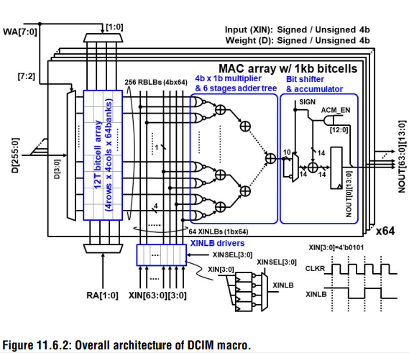
II. DCIM macro Architecture
1. 전체 구조 구성 및 동작(1/2)
구조
총 64개의 MAC Array, signed/unsigned weight저장을 위한 12T bit-cell, XINLB driver, Adress Decoder로 구성
각 MAC Array 구성 :
12T bit-cell Array
-> 1kb = 4cols x 4rows x 64banks로 구성
-> 1R1W 구조로 MAC연산과 weight쓰기를 동시에 지원
XINLB driver：64개의 4b input을 4 to 1 MUX를 통해 bit-serial 방식(MSB→LSB)으로 순차 인가
Adress decoder：Read/Write Word line을 제어해 bit-cell에서 데이터를 읽거나 씀
NOR multiplier：bit-cell에서 읽어온(RBL) weight와 XIN을 곱셈 연산 수행
Adder tree ：각 banks의 곱셈(XINLB x RBLB=4bit) 결과 64개를 병렬로 합산하여 partial sum 생성
Bit shifter：누적 값의 bit significance를 보정하기 위해 left shift 수행
Accumulator：shift된 값을 누산하여 최종 결과를 FF을 통해 NOUT 출력
※ 해당 DCIM 구조는 읽기 동작을 지원하며, 읽은 데이터는 바로 MAC연산을 통해 최종 출력됨

Slide 5
II. DCIM macro Architecture
1. 전체 구조 구성 및 동작(2/2)
동작(unsigned input 4bit, weight 4bit 기준, Pipeline 구조)
한 사이클마다 1bit씩 총 4사이클 동안 bit-serial방식으로 인가됨(MSB->LSB)
첫 사이클에 64개의 XIN의 MSB가 각각의 64개의 MAC Array에 병렬로 인가됨
각 MAC array의 bit-cell의 64개 banks에서 읽은 각각의 4bit weight와 입력된 1bit XIN을 bitwise NOR연산하여 64개의 4bit 곱셈 결과 생성
4bit 곱셈 결과가 6-stg adder tree에 병렬로 합산하여 partial sum 생성
Partial sum의 sign에 따라 2의 보수 연산을 선택 수행함
보수 연산을 통해 14bit partial sum이 누산됨
다음 사이클의 14bit partial sum과 누산하기 위해, 이전 사이클의 14bit 결과는 bit shifter를 통해 left shift된 후 누산됨
이 과정을 5사이클(MSB->LSB) 동안 반복
연산 종료 후, 최종 결과가 FF에 저장되어 64개의 14bit NOUT 출력

Slide 6
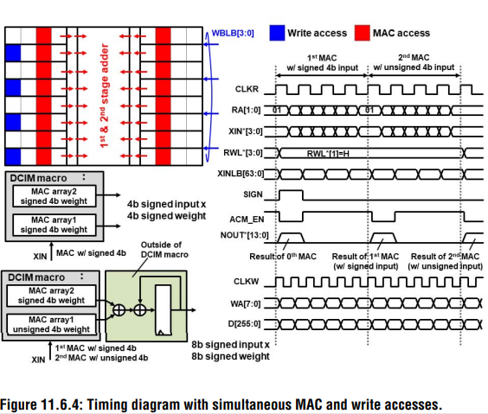
II. DCIM macro Architecture
2. MAC 연산 타이밍 및 특징
TIMING
MAC연산과 weight 업데이트를 동시에 빠르게 수행가능
읽기/쓰기 clk을 각각 사용하는 비동기 1R1W 12T bit-cell 사용
MAC 접근 위치와 쓰기 주소가 다를 경우에 업데이트 가능
쓰기 clk을 짧게하여 빠르게 쓰기 동작 수행 가능
구조 특징
비트셀 배열의 각 4개 뱅크는 덧셈 트리의 1단계 및 2단계와 함께 결합되어 있음
Layout 설계 시, 면적을 최소화 할 수 있음
해당 구조 DCIM macro 외부에 추가적인 제어 로직을 추가하여 input 및 weight 비트폭의 확장 지원
Signed/unsigned 형식 지원
8bit signed weight 저장시, array2에 signed 4bit, array1에 unsigned 4bit 저장
8bit input/weight는 두 번의 MAC연산으로 처리 가능
2’s complement logic을 통해 signed input을 연산할 수 있음

Slide 7
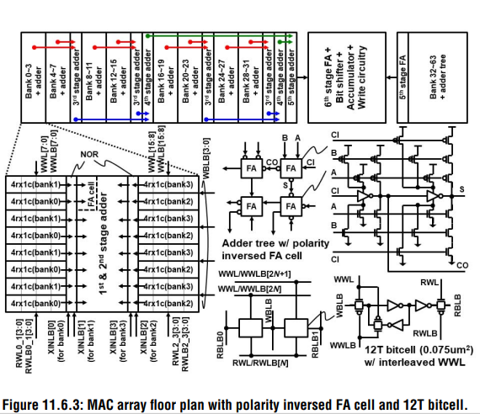
III. Implementation
DCIM macro 회로 및 레이아웃 최적화
회로 최적화
CMOS형 읽기 포트(인버터와 전송 게이트)
RBL precharge 불필요
동일 weight 재사용 시 RWL 유지 가능 → 전력 소모를 줄임
Reversed-polarity 전가산기 도입
논리 반전 구조로 트랜지스터 수 절감
면적 12.5%, 전력 15% 감소
레이아웃 최적화
12T bit-cell 표준 셀 면적 : 0.075μm²
파운드리 제공 6T/8T SRAM(dummy row 필요)보다 전체 면적 더 작을 수 있음
이유 : 로직 ↔ 비트셀 전환 영역에서 dummy 영역 없이 직접 연결
비트셀 배열 내 셀 경계는 일반 셀 배치와 다르게 함
Source–Drain(S-D 공유) 기준으로 정렬하여 면적 최소화
WWL 인터리브 + RWL 공유 구조
레이아웃 라우팅 효율적으로 배치

Slide 8
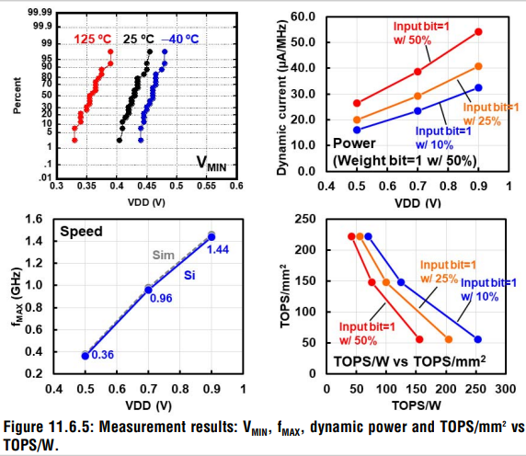
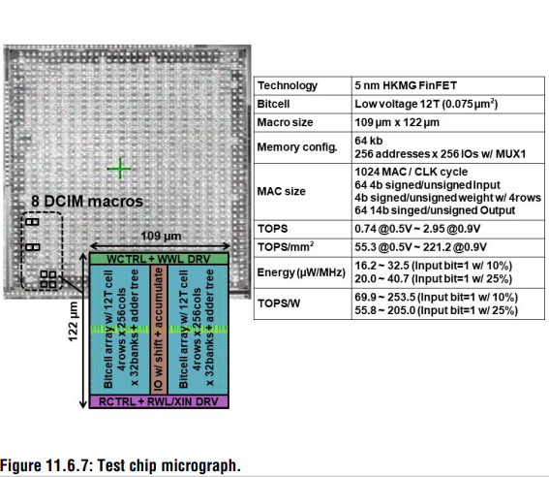
IV. Results & Discussion
1. results
Specification
공정 : 5nm (HKMG) FinFET 공정 노드, DCIM macro 8개 구현
Macro 면적 :
1개당 0.0133 mm² (109μm × 122μm)
유사 아키텍처의 디지털 플로우 구현 대비 3배 면적 절감된 수치
동작 특성 :
VMIN < 0.5V @ -40°C (95% yield)
fMAX = 0.36 / 0.96 / 1.44 GHz @ 0.5 / 0.7 / 0.9V
성능 :
221.2 TOPS/mm² @ 0.9V, 55.3 TOPS/mm² @ 0.5V (4b/4b)
메모리 용량(row)을 줄이면, TOPS/mm² 성능이 향상
최대 253.5 TOPS/W @ 0.5V (전력 대비 성능이 가장 좋음)
희소도 조건에 따라 전력 소모도 변화함

Slide 9
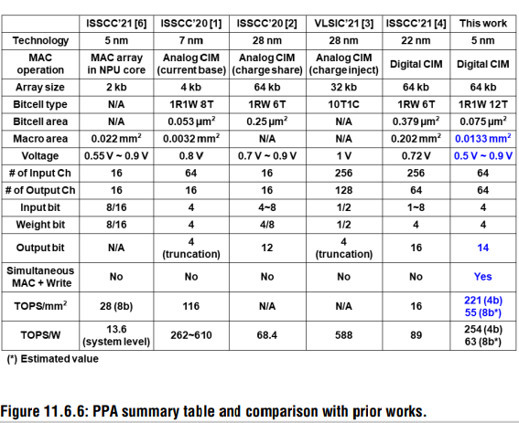
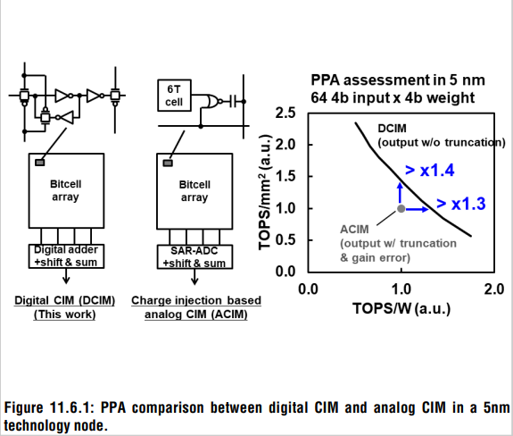
IV. Results & Discussion
2. 비교
기존 ACIM 대비 DCIM의 장점
정확도 손실 없음
ADC 미사용 : truncation(precision)/gain error 발생 없음
유연한 비트 폭 지원 (signed/unsigned)
DVFS 가능
우수한 DFT(Testability) 특성 제공
5nm 공정 DCIM은 ACIM 대비
전력 효율 1.3×, 성능/면적 효율 1.4× 향상
디지털 플로우 기반 구현
7nm->5nm 공정 스케일링과 APR사용하여 로직 밀도 1.5~2x, 전력/성능 1.2x 개선 가능
ACIM의 한계 (고급 공정 노드에서)
ADC 사용 : 동작 범위 제한이 되어있어 전압 스케일링 시 문제
전류 기반 ACIM : DIBL로 인한 드레인 전류 비선형성 증가(안정성)
정전용량 기반 ACIM : 기술 스케일링 시 정전용량(cap) 감소 문제

Slide 10
V. Conclusion
이전 논문의 22nm 기반 설계를 발전시켜, 5nm 공정에서 12T 1R1W bit-cell 기반 DCIM macro를 구현하여 공정 스케일링의 실효성을 입증 하였음
DCIM이 ACIM대비 PPA, 유연성, 정확도, 확장성, 테스트 용이성 측면에서 모두 우수함
제안된 구조로, 다양한 비트폭의 input과 weight의 MAC연산 수행 가능
MAC연산과 weight 업데이트 병행 수행, DVFS 지원 가능함

Slide 11
감사합니다!

